Slide 1
Лучшие практики
менеджмента в стиле Lean
в учреждениях здравоохранения Самарской области
ГОМЖИНА АННА ВЛАДИМИРОВНА
Руководитель управления разработки государственных программ и приоритетных проектов в сфере здравоохранения министерства здравоохранения Самарской области

Slide 2
Нормативная база
Новое:
Указ Президента РФ от 19.07.2018 N 444 «Об упорядочении деятельности совещательных и консультативных органов при Президенте Российской Федерации» (вместе с «Положением о Совете при Президенте Российской Федерации по стратегическому развитию и национальным проектам»)
Постановление Правительства РФ от 31.10.2018 № 1288 «Об организации проектной деятельности в Правительстве Российской Федерации»
Постановление Правительства Самарской области от 02.11.2018 № 635 «Об общей координации реализации национальных и федеральных проектов и внесении изменений в отдельные постановления Правительства Самарской области»

Slide 3
Проекты, реализующиеся на территории Самарской области
С 2019 года Национальный проект «Здравоохранение»:
«Развитие системы оказания первичной медико-санитарной помощи»
«Борьба с сердечно-сосудистыми заболеваниями»
«Борьба с онкологическими заболеваниями»
«Развитие детского здравоохранения, включая создание современной инфраструктуры оказания медицинской помощи детям»
«Обеспечение медицинских организаций системы здравоохранения квалифицированными кадрами»
«Развитие национальных медицинских исследовательских центров для внедрения инновационных медицинских технологий и клинических рекомендаций, протоколов лечения»
«Создание единого цифрового контура в здравоохранении на основе единой государственной информационной системы здравоохранения (ЕГИСЗ)»
«Развитие экспорта медицинских услуг»
Региональные проекты:
«Бережливая поликлиника»
Создание Единого диспетчерского центра СМП
Межведомственное взаимодействие в разработке и реализации ИПРА
«Повышение удовлетворенности жителей региона услугами сферы здравоохранения»
Ведомственный проект
«Территория заботы»
Партийный проект
«Здоровое будущее»

Slide 4
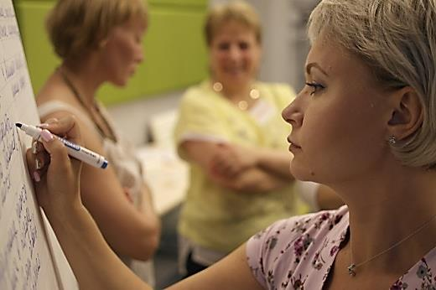
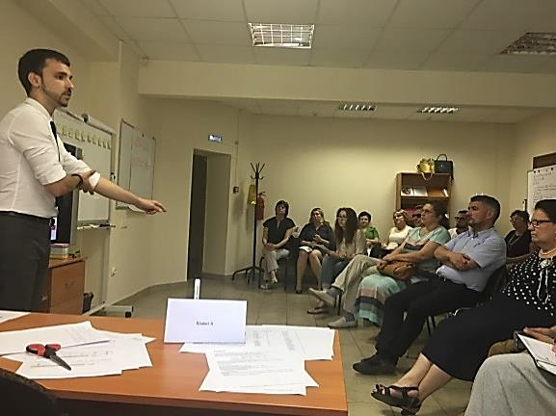
Сроки реализации проекта «Бережливая поликлиника» в Самарской области: 22.06.2017 – 29.12.2017
Участники проекта: 1 Волна:
Поликлиника № 13 (г. Самара),
Поликлиника № 2 (г. Тольятти),
Поликлиника № 3 (г. Тольятти),
2 Волна:
Кардиодиспансер (г. Самара)
СОКБ им. Середавина
ГБУЗ СО Сызранская ЦГБ
ГБУЗ СО Чапаевская ЦГБ
ГБУЗ СО СГБ№7
3, 4, 5 Волна…
Проектная команда:
Поликлиники,
Минздрав Самарской области,
МИАЦ г. Самара,
Поволжский банк ПАО Сбербанк

Slide 5
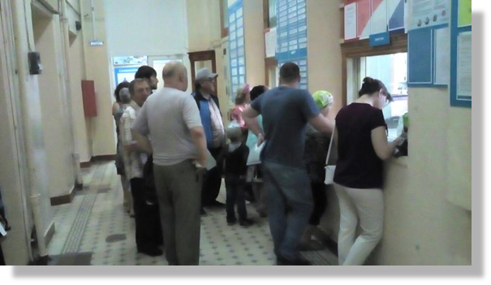
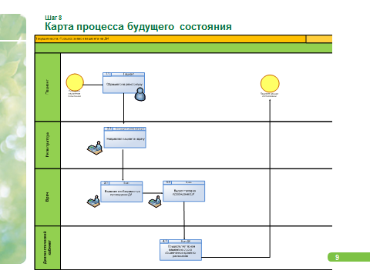
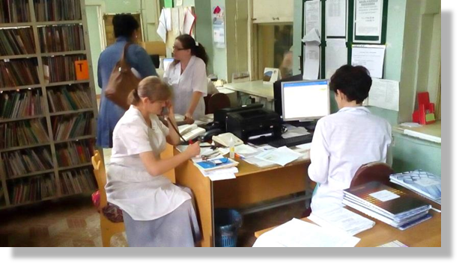
Оптимизация процессов и 5С
Процессы:
«Обслуживание пациентов в регистратуре»
«Обращение пациента к участковому врачу»
«Запись пациента на диагностические исследования»
«Прием врача-специалиста»
Ключевые изменения:
Разделение потоков пациентов
Внедрение альтернативных вариантов записи
Возможность получения талона на плановые
исследования при первичном посещении врача
Введение администраторов зала, эл. очереди, понятной навигации
расширение функций среднего медицинского персонала
Внедрены стандарты рабочих мест и помещений в соответствии с 5С
Команды обучены методике оптимизации и 5С

Slide 6
Проект «Повышение удовлетворенности жителей региона услугами сферы здравоохранения»
Участники:
Представители МЗСО, МИАЦ
Учреждения здравоохранения СО (поликлиники, скорая помощь, стационары)
СамГМУ, медицинский колледж
ТФОМС
Академия консалтинга
Время проведения:
Спринт 16-27.04.18 г
Выбранные направления улучшений:
Культура
Информатизация
Санитарно-техническое состояние
Менеджмент
Кадровые проблемы
Доступность мед. помощи
Notes:
В апреле 2018 года был проведен спринт для выработки решений по повышению удовлетворенности населения.
Была проведена диагностика, в том числе, тайный пациент.
Обсудили причины выявленных проблем.
В результате в дорожной карте были сформированы мероприятия по шести ключевым направлениям:
Культура и коммуникации, доступность, кадры, информатизация, сан-тех состояние, менеджмент.

Slide 7
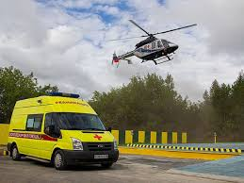
Работа проектного офиса
Дорожная карта учреждения здравоохранения

Slide 8
Разработаны и рекомендованы к применению стандартные операционные процедуры (СОПы)
Процедура записи на приём к врачу в регистратуре
Правила поведения медицинского работника при общении с пациентом
Процедура регистрации вызовов/активов врачей по месту жительства (пребывания) больного
Информирование пациентов о работе поликлиники
Подбор медицинских карт амбулаторных пациентов

Slide 9
Ситуация на сегодня – без доп.финансирования (данные мониторинга, ноябрь 2018 г.)
Обучено главных врачей/ответственных лиц принципам БП – 121 человек в 35 ЛПУ, 15 в процессе
Сформирована проектная команда – 33 ЛПУ
Определены основные проблемные процессы – 32 ЛПУ
Внедрены СОПы – 38 ЛПУ
Психолог для медработников и пациентов – в 30 ЛПУ
Электронное расписание – 43 ЛПУ
Администратор зала – 22 ЛПУ
Электронная очередь – 29 ЛПУ
Call – центр – 10 ЛПУ
Рациональное зонирование зон регистратур – 27 ЛПУ
Удобная эргономика (5S) – 26 ЛПУ

Slide 10
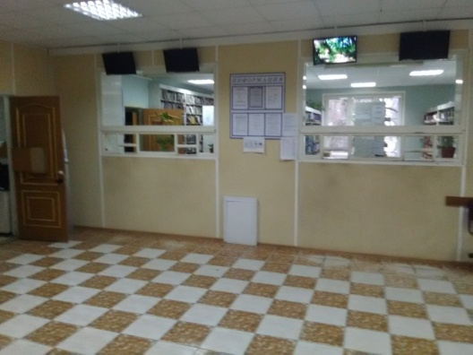
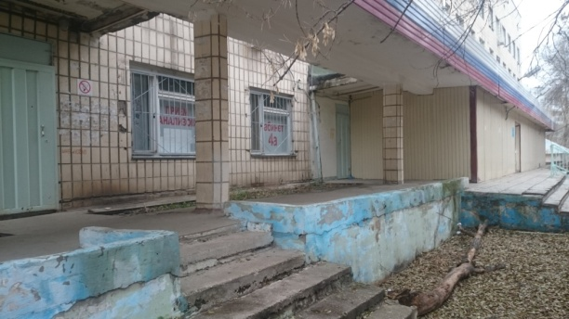
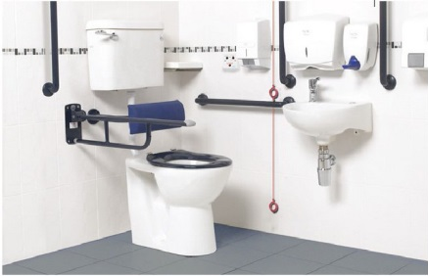
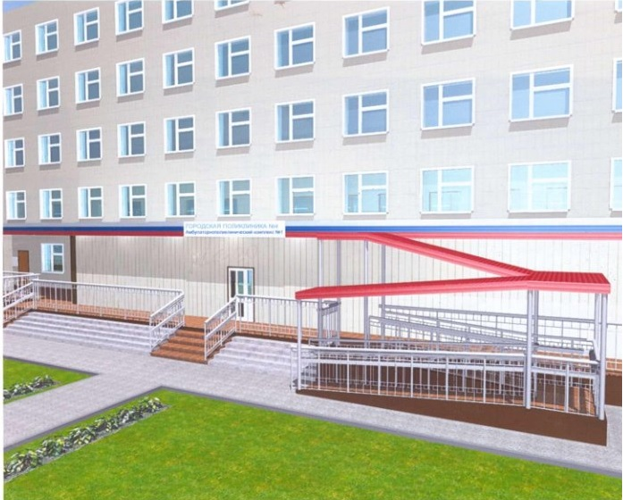
Проект «Бережливая поликлиника» финансирование: 63,5 млн руб. на 13 ЛПУ – входные группы, доступная среда, информатизация, навигация
Совместная Коллегия 18.05.2018
Notes:
Планируется выполнить ремонт входных групп с учетом требований бережливого производства и доступности для маломобильных групп населения, создание «открытых» регистратур, по возможности, внедрение электронной очереди, современной системы навигации. Вчера на базе поликлиники в Южном городе состоялось обсуждение брендбука, сегодня после Коллегии мы совместно с руководителями этих учреждений еще раз обсудим, ЧТО и КАК надо сделать, чтобы получить наилучший эффект.

Slide 11
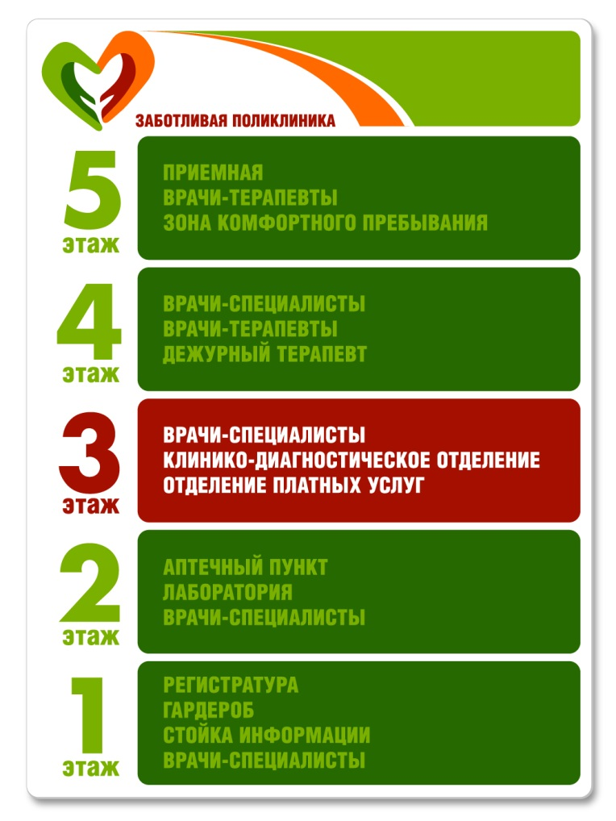
Разработан единый брендбук (единый стиль) для учреждений здравоохранения, оказывающих первичную медико-санитарную помощь
«Заботливая поликлиника»

Slide 12
Разработана система мониторинга и контроля
Приказ министерства здравоохранения Самарской области от 20.07.2018 № 876:
заполнение чек-листов
перекрестные проверки учреждений здравоохранения (22 ЛПУ)
выездной мониторинг МЗСО (ежемесячно)
включение пунктов выполнения дорожных карт в «эффективные контракты» руководителей и сотрудников
«+» и «-»

Slide 13
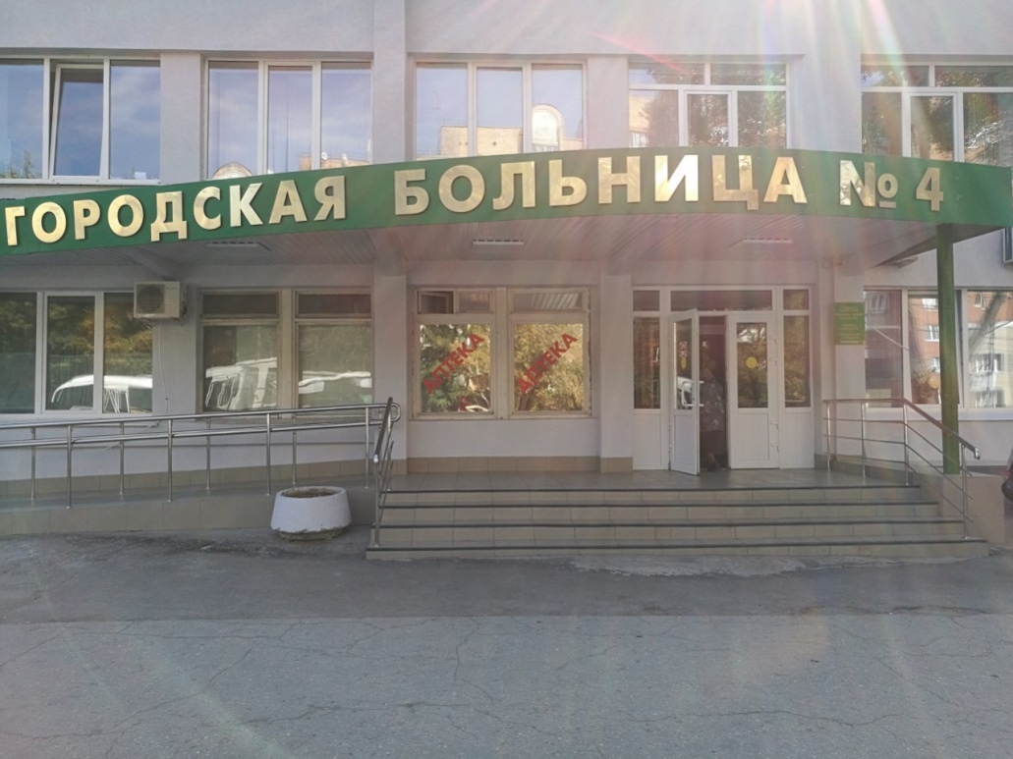
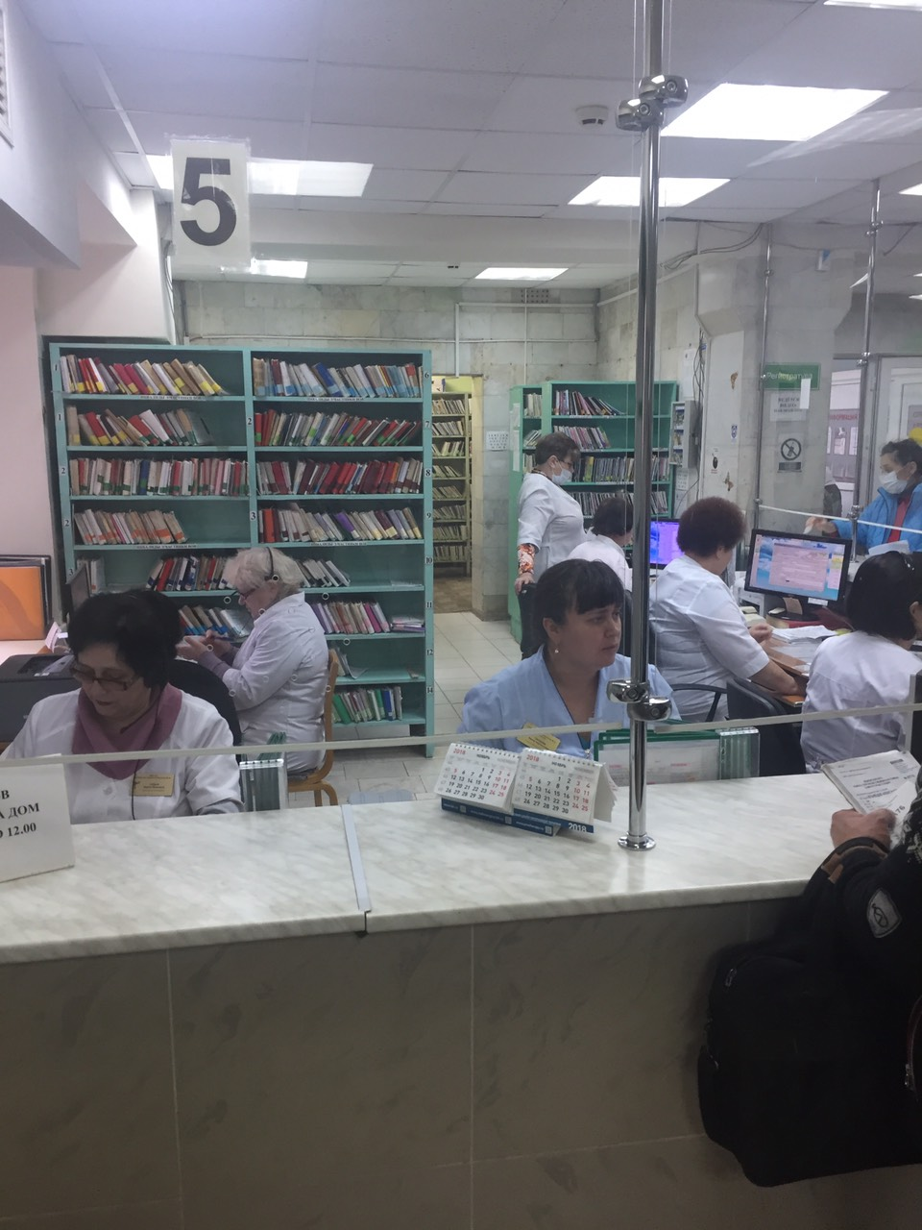
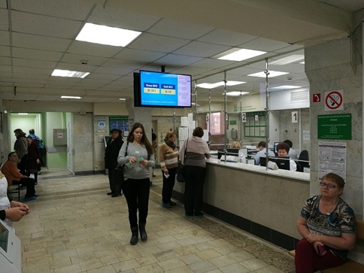
Самарская городская больница № 4

Slide 14
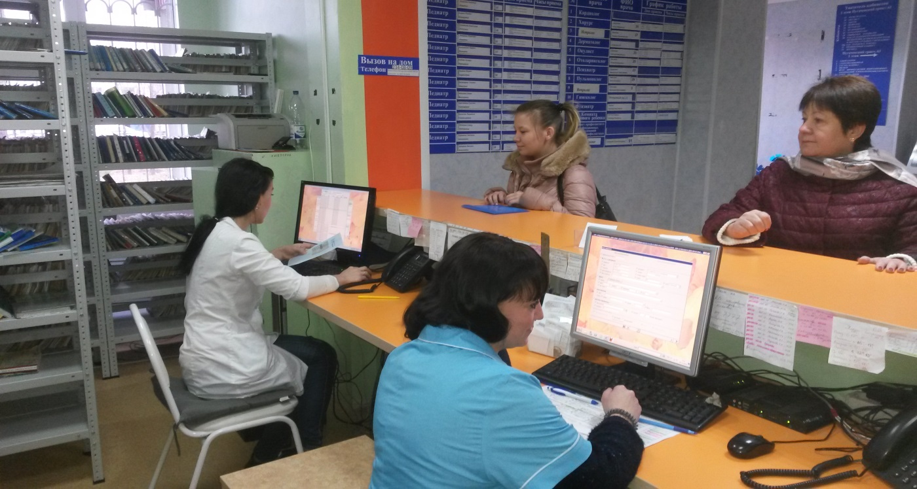
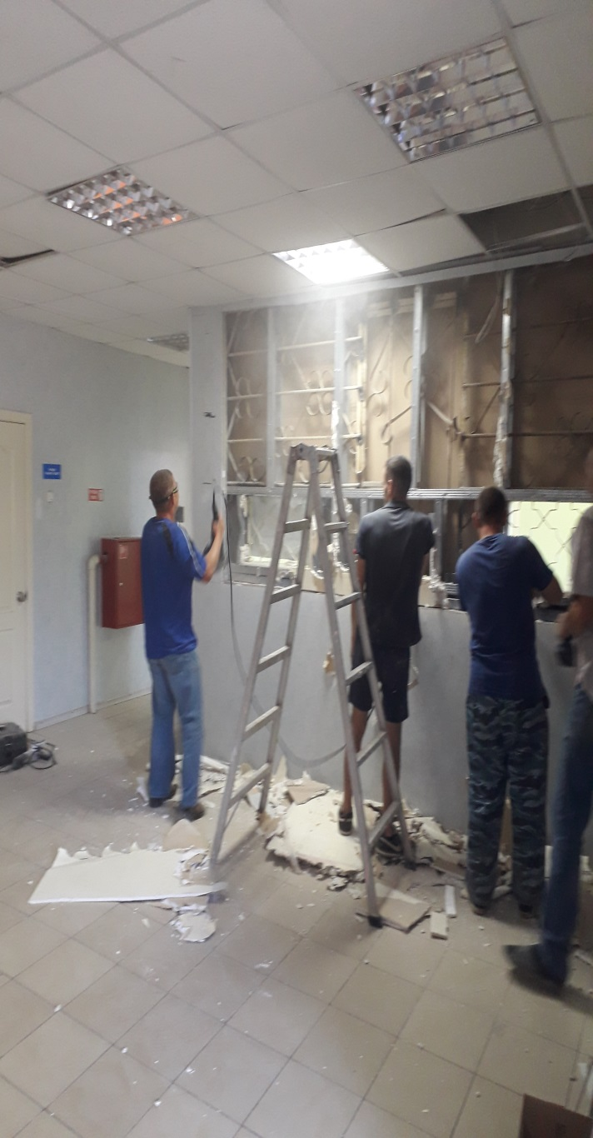
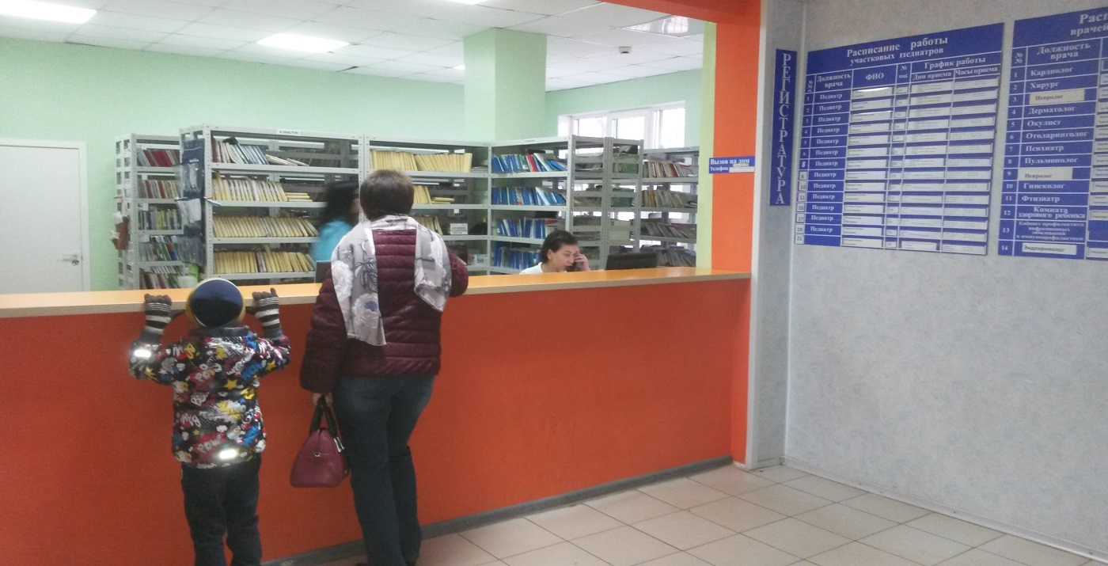
Самарская городская больница № 10

Slide 15
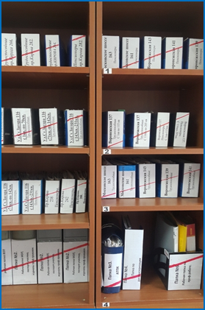
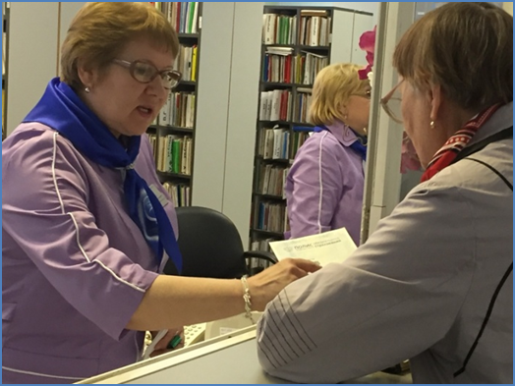
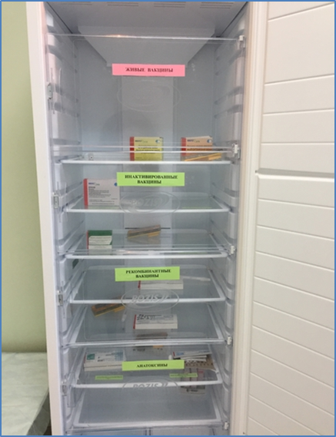
Самарская городская поликлиника № 6

Slide 16
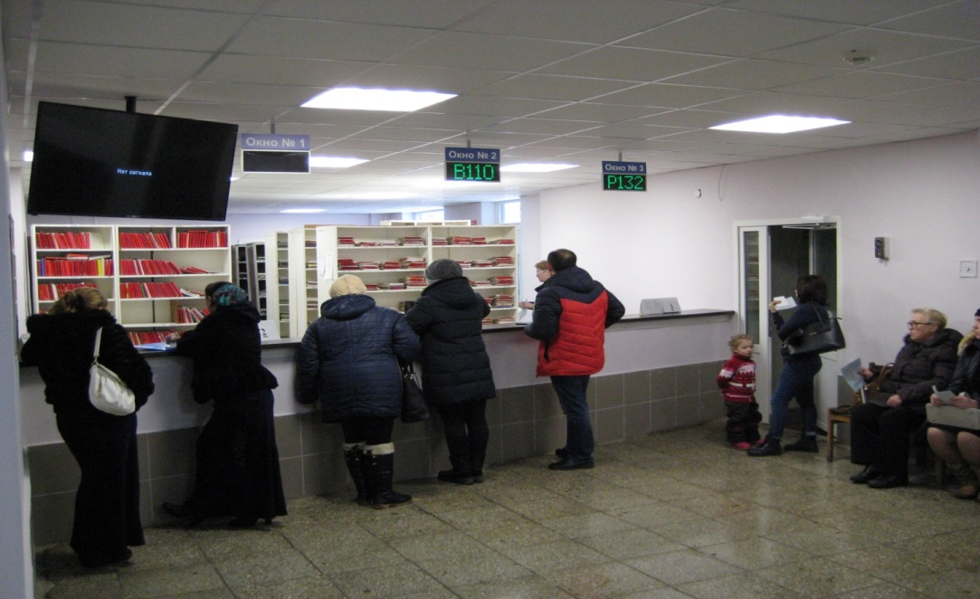
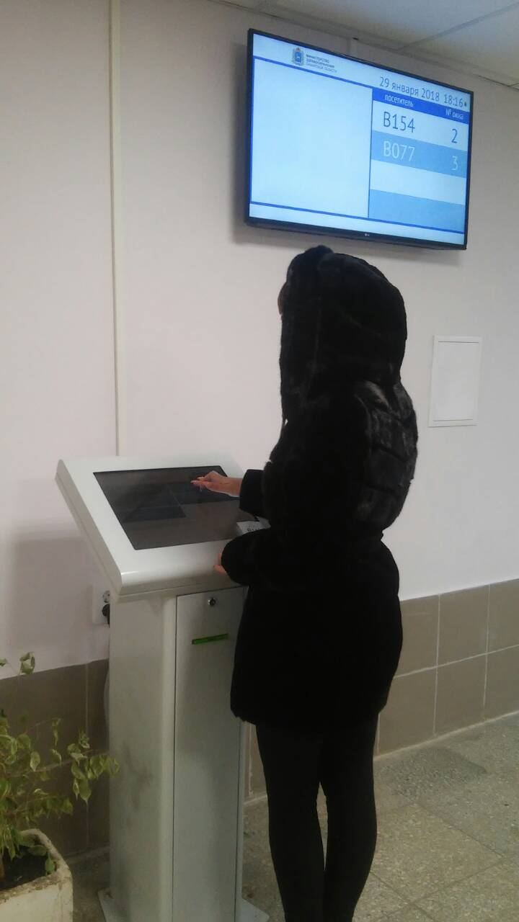
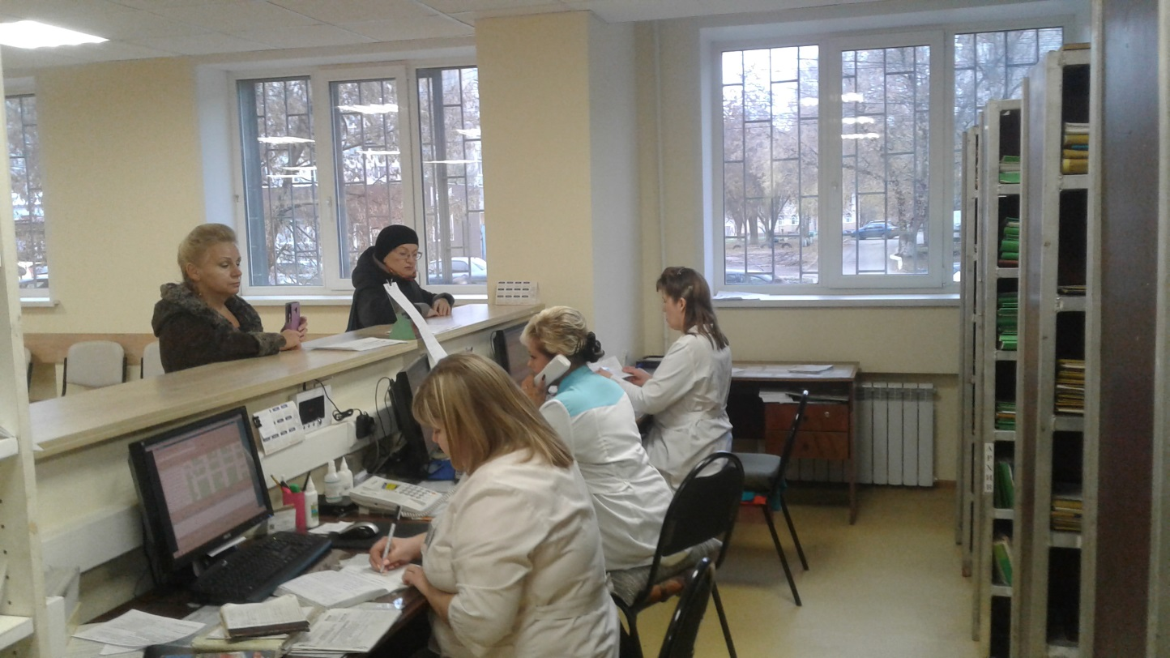
Тольяттинская городская поликлиника № 2

Slide 17
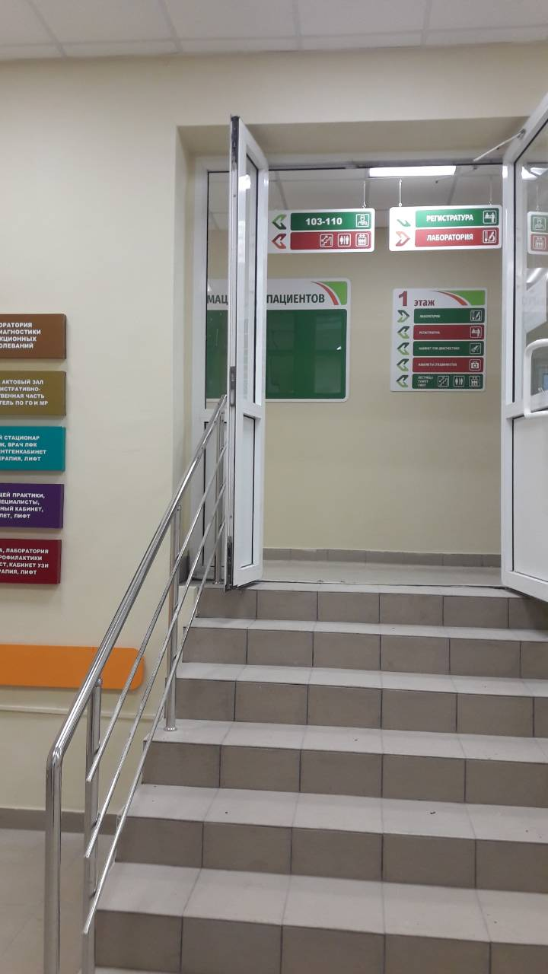
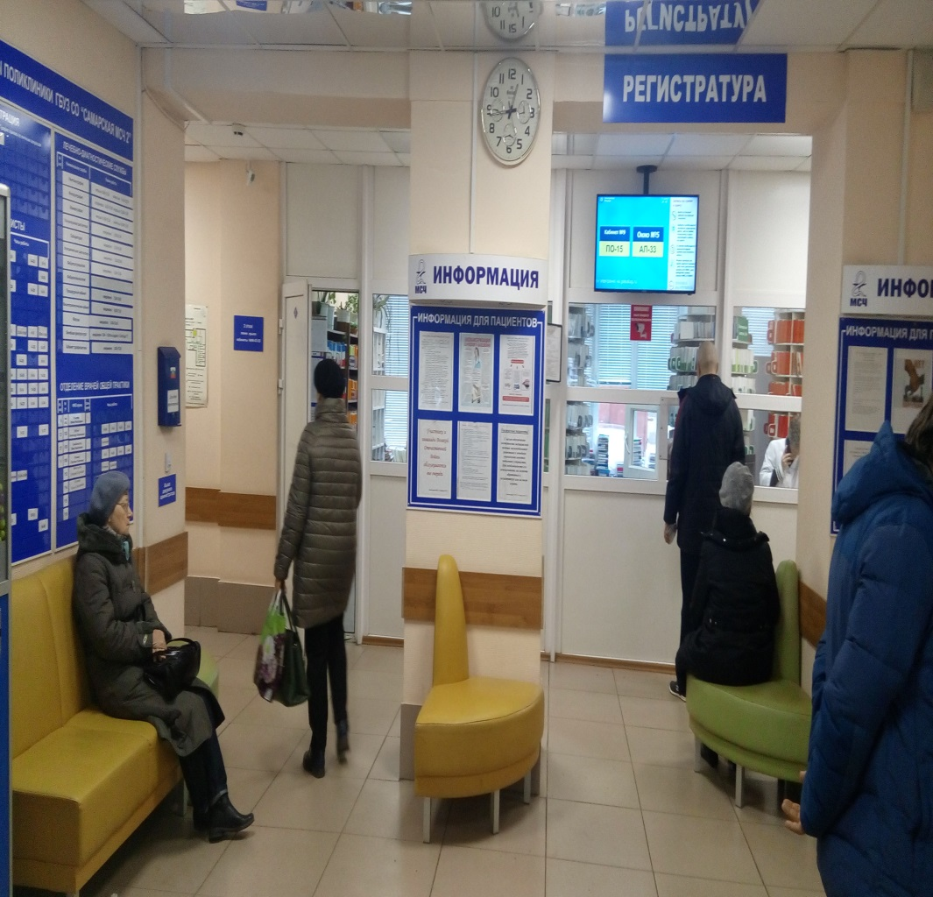
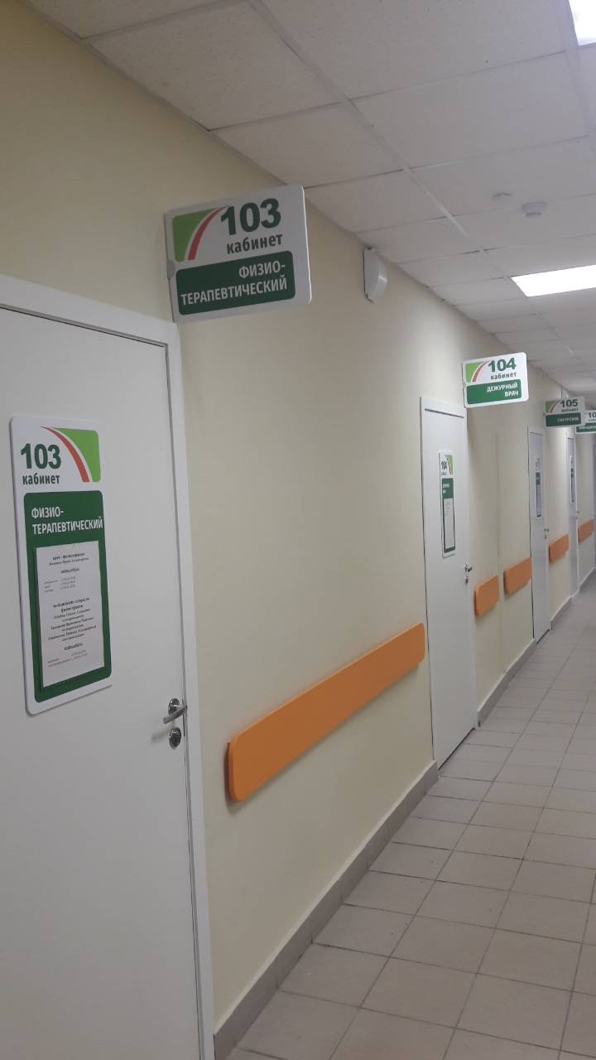
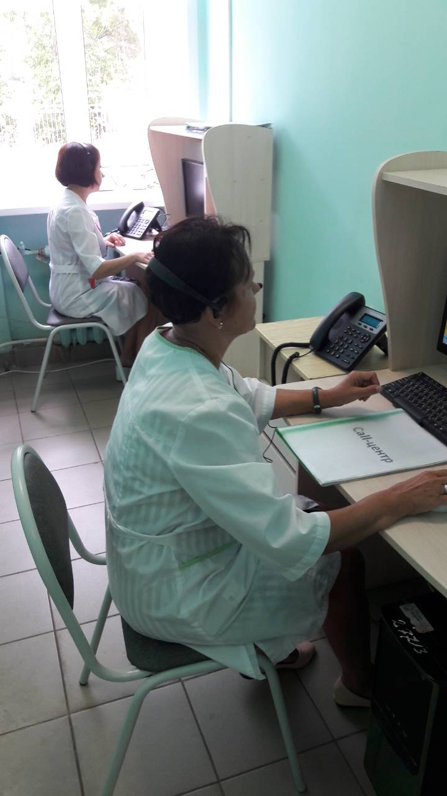
Самарская МСЧ № 2
(с привлечением средств областного бюджета)

Slide 18
Планируется реализовать в 2019 году
Реализация национального проекта «Здравоохранение»:
Региональная составляющая - «Развитие детского здравоохранения»
внедрение технологий «бережливого производства» в работу детских поликлиник
Региональная составляющая - «Развитие системы оказания первичной медико-санитарной помощи»
продолжение тиражирования положительного опыта внедрения технологий «бережливого производства» в работу взрослых поликлиник, учреждений здравоохранения стационарного типа

Slide 19
Благодарю за внимание!

